Slide 2
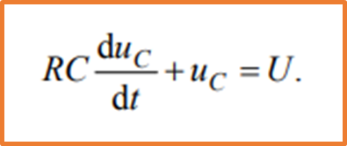











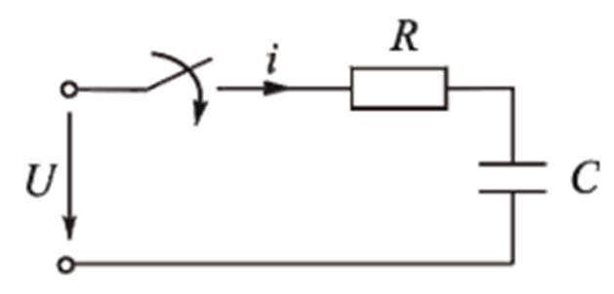


Алгоритм расчета переходных процессов в электрической цепи
Шаг 1. Понять, в чем состоит коммутация. Рассмотреть схему электрической цепи после коммутации. Разметить схему,
обозначив в ней узлы и токи в ветвях. Составить систему дифференциальных уравнений электрического
состояния цепи для мгновенных значений токов и напряжений.
Шаг 2. Ищем решение системы ДУ относительно требуемой величины, как сумму двух слагаемых
Шаг 3. Найдем принужденную составляющую (4), как новый установившийся режим на t=∞.
Шаг 4. Найдем свободную составляющую (2+3) в виде
- найдем p с помощью характеристического уравнения (3)
найдем постоянную интегрирования A из начальных условий (2) с
использованием законов коммутации
Ответ:

Slide 3
Нахождение мгновенных значений
электрических величин, не подчиняющихся законам коммутации
Вариант 1
Если в условии задачи требуется найти закон изменения величины, не подчиняющейся законам коммутации, то сначала находим закон изменения величины, подчиняющейся законам коммутации, затем из системы уравнений электрического состояния в дифференциальной форме – требуемую величину. При составлении системы рекомендуется выбирать уравнения, связывающие искомые величины с величинами, подчиняющимися законам коммутации.
Вариант 2
Сразу ищем закон изменения требуемой по условию величины как сумму принужденной и свободной составляющих.

Slide 4



[Шаг 4.1] Вычисление корня характеристического уравнения в разветвленной схеме с одним реактивным элементом
Заменить разветвленную цепь эквивалентной ей одноконтурной:
- источники ЭДС закорачиваем;
- источники тока разрываем;
- разрываем также ветвь с реактивным элементом и заменяем все резисторы одним с эквивалентным сопротивлением.
Схема превращается в последовательное соединение (рис. а или б).

Slide 5
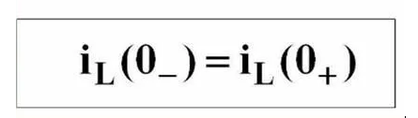
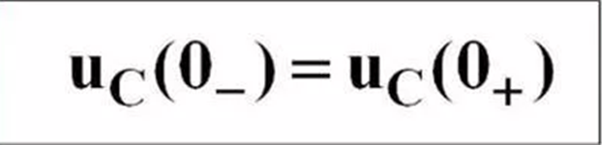
Поиск зависимых и независимых начальных условий
(ЗНУ и ННУ)
ННУ – начальные значения электрических величин, подчиняющихся законам коммутации
ЗНУ – начальные значения электрических величин, не подчиняющихся законам коммутации, например ток на конденсаторе или напряжение на катушке или другие параметры схемы

Slide 6
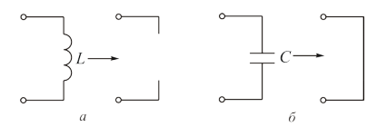
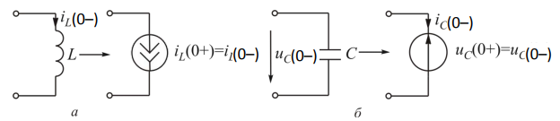
[Шаг 4.2] Алгоритм нахождения ЗНУ
Шаг 1. В схеме при t = 0 – находим ННУ: iL(0−) и uc (0−)
Шаг 2. Составляем эквивалентную схему для момента t = 0+. Схему составляем с учетом ННУ, которые могут быть нулевыми и ненулевыми
Если iL(0+) = iL(0−) = 0 , то вместо индуктивного элемента можно изобразить разрыв цепи (рис. а).
Если uc(0+) = uc(0−) = 0, то емкостный элемент можно заменить «закороткой» (рис. б).
Если iL(0+) =iL (0−) ≠ 0, то индуктивный элемент заменяем
источником тока с током iL(0−), направления которых совпадают (рис. а).
Если uc(0+) = uc(0−) ≠ 0, то емкостный элемент заменяют
источником ЭДС с ЭДС, равной uc(0−) . Направления их противоположны (рис. б).
Шаг 3. В полученной схеме при t = 0+ находим требуемые ЗНУ, используя любые известные методы расчета электрических цепей

Slide 7

Алгоритм расчета переходных процессов электрических величин,
не подчиняющихся законам коммутации в
разветвленных электрических цепях (Вариант 2)
Шаг 1. Понять, в чем состоит коммутация. Рассмотреть схему электрической цепи после коммутации. Разметить схему,
обозначив в ней узлы и токи в ветвях. Составить систему дифференциальных уравнений электрического
состояния цепи для мгновенных значений токов и напряжений.
Шаг 2. Ищем решение системы ДУ относительно требуемой величины, не подчиняющейся закону коммутации,
как сумму принужденной и свободной составляющих
Шаг 3. Найдем принужденную составляющую (4), как новый установившийся режим на t=∞. Для этого изобразим
Эквивалентную электрическую схему для t=∞ (4).
Шаг 4. Найдем свободную составляющую (2+3) в виде
Шаг 4.1. найдем p с помощью характеристического уравнения (3)
Шаг 4.2. найдем постоянную интегрирования B, воспользовавшись алгоритмом поиска ЗНУ (2)

